Slide 1
Фізика 10 клас
04.02.2022р.
Рівняння стану ідеального газу. Газові закони

Slide 2
Мотивація навчання
Для чого потрібно знати газові закони?
Ми дізнаємося чому небезпечні газові балони під час пожежі , чому в електричних лампах під час їх виготовлення створюється тиск менший за атмосферний і т.д.
Їх знання допоможе при розв’язуванні задач на побудову графіків ізопроцесів у різних системах координат

Slide 3
Рівняння стану ідеального газу
m
P V = R T
M

Slide 4
Ізотермічний процес
m = const
M = const
T = const
Закон Бойля – Маріотта
PV = const !!!
Р1V1=P2V2

Slide 5
Інформація про вчених
Закон встановлено експериментально до створення молекулярно-кінетичної теорії газів англійським фізиком Робертом Бойлем в 1662 році та французьким абатом Едмоном Маріоттом, який описав незалежно від Бойля аналогічні досліди в 1676 році.

Slide 6
P Графіки ізотермічного процесу
T2 > T1
T2
T1
V

Slide 7
P
T2 > T1
T1 T2 Т

Slide 8
V
T2 > T1
T
T1 T2

Slide 9


Ізобарний процес
m = const
M = const
P = const
Закон Гей – Люссака

Slide 10
Інформація про вченого
Закон встановлено в 1802 році французьким фізиком Гей-Люссаком, який визначав об’єм газу при різних значеннях температури в межах точки кипіння води. Газ тримали в балоні, а в трубці знаходилася крапля ртуті.

Slide 11
P
Р2 > P1
P2
P1
T

Slide 12
Р2 > P1
P
P2
P1
V

Slide 13
P2 > P1
V
P1
P2
T

Slide 14


Ізохорний процес
m = const
M = const
V = const
Закон Шарля

Slide 15
Інформація про вченого
В 1787 році французький вчений Жак Шарль вимірював тиск різних газів при нагріванні за постійного об’єму і встановив лінійну залежність тиску від температури, але не оприлюднив результат. Через 15 років до таких самих результатів дійшов й Гей-Люссак та, будучи благородним, наполіг, щоб закон назвали на честь Шарля.

Slide 16
V2 >V1
P
V1
V2
T

Slide 17
V2 >V1
P
V1 V2 V

Slide 18
V2 >V1
V
V2
V1
T

Slide 19
Графіки замкнутих циклів у різних системах координат
P P V
1 1
2 2 2
3
3 3
1
V T T

Slide 20
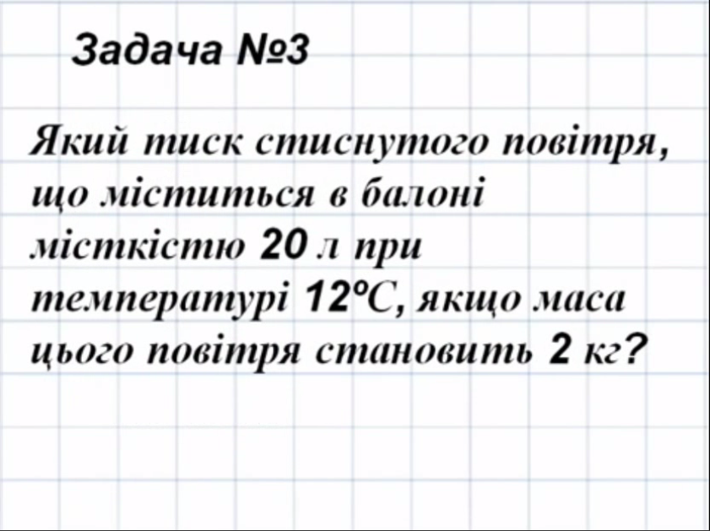
Задача 2

Slide 21
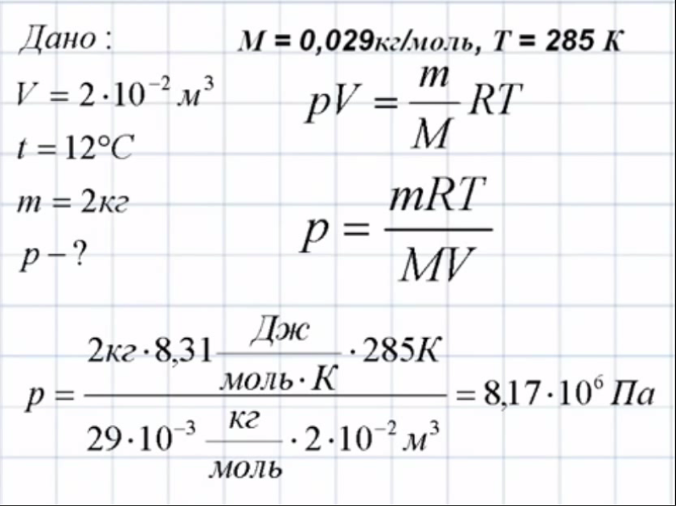

Slide 22
Домашнє завдання
Вивчити параграф 30
Вправа 30 (1,2)
Підготувати інформацію про використання газових законів у повсякденному житті.

